Slide 1


BAROMETRE 2020
BAROMETRE PNB / QUALITE
    LEXIQUE

Slide 2
Le Baromètre PNB / QUALITE 2020
Une VALORISATION FINANCIERE ET QUALITATiVE DES ACTES COMMERCIAUX

Slide 3


Le baromètre pnb / qualité 2020 les grands principes
Le BAROMETRE PNB / QUALITE BDD vous permet d’analyser la performance de votre entité sur les indicateurs clés de production et les indicateurs qualitatifs et de vous situer par rapport aux autres structures.
= Part Variable relative
Le Baromètre PNB / QUALITE 2020
Les items principaux s’appuient sur les axes stratégiques 2020 de la CEGEE :
  CLIENT,
  BANCARISATION,
  EPARGNE,
  CREDITS,
  IARD ET PREVOYANCE,
  ACCELERATEURS DE PNB ET ECONOMIES,
  QUALITE / SATISFACTION.

Slide 4


Le baromètre pnb / qualité 2020 où trouver le document ?
Le Baromètre PNB / QUALITE 2020 est disponible dans votre espace Pilotage de la Rubrique des Commerciaux :
Le Baromètre pnb / qualité 2020

Slide 5
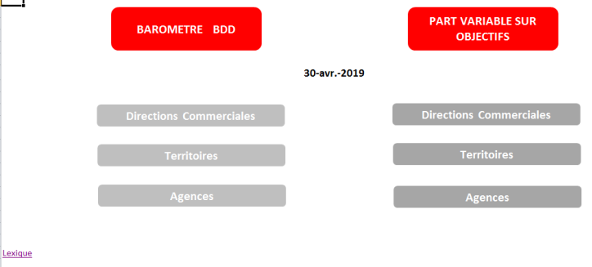
BAROMETRE PNB / QUALITE 2020 comment lire votre document ?
Le Baromètre PNB / QUALITE 2020

Slide 6
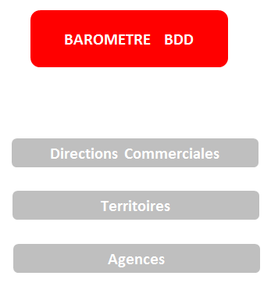
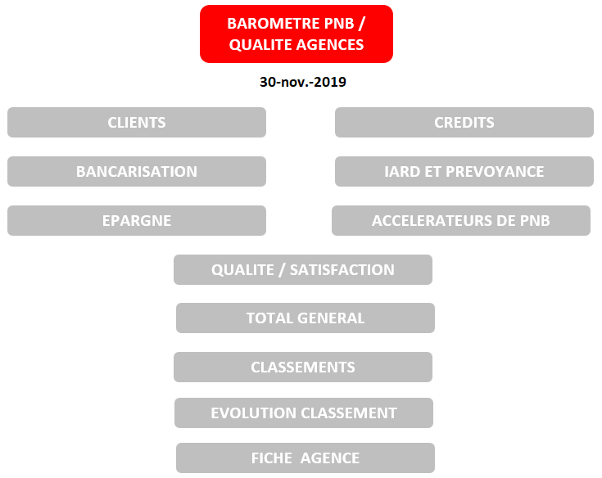

BAROMETRE PNB / QUALITE 2020 comment lire votre document ?
Le BAROMÈTRE BDD : zoom sur l’onglet AGENCES
Le Baromètre PNB / QUALITE 2020

Slide 7
BAROMETRE PNB / QUALITE 2020 comment lire votre document ?
La Baromètre est composé de 7 planches « CRITERES » reprenant les 7 critères.
Chaque critère est composé de 2 à 6 indicateurs.
Vous y trouverez également une planche « TOTAL GENERAL », une planche « CLASSEMENTS », une planche « EVOLUTION CLASSEMENT » et enfin une planche « FICHE AGENCE ».
Vous trouverez ci-après des exemples pour les principales planches du Baromètre
Le Baromètre PNB / QUALITE 2020

Slide 8
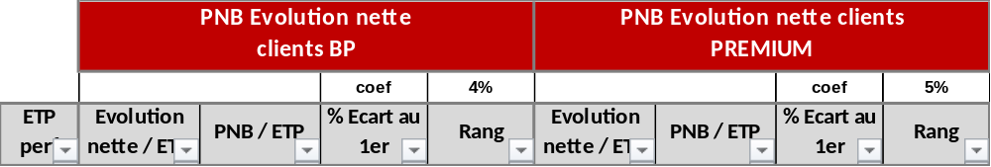
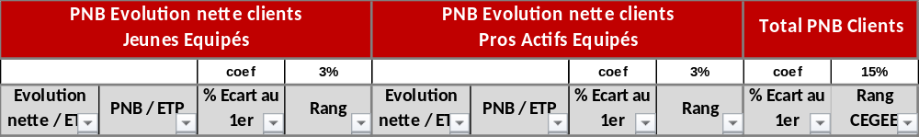
BAROMETRE PNB / QUALITE 2020 comment lire votre document ?
Exemple sur la planche « CLIENTS » : 4 indicateurs + 1 Total
Le coefficient appliqué à l’indicateur pour le calcul du critère « Total Conquête » - exemple pour « Evol. Nette clients BP ».
Le Baromètre PNB / QUALITE 2020
L’ETP utilisé est l’ETP Agence c’est-à-dire l’ETP moyen depuis le 1er janvier 2020, c’est-à-dire (Nombre de jours ouvrés de la période - absences hors formation et congés) / Nombre de jours.
Le coefficient appliqué au critère « Total PNB Clients » dans le Baromètre PNB / QUALITE.

Slide 9
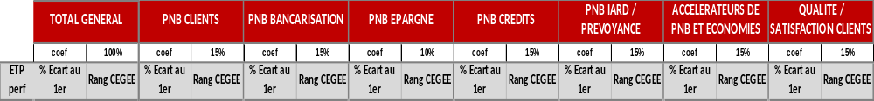
BAROMETRE PNB / QUALITE 2020 comment lire votre document ?
La planche « TOTAL GÉNÉRAL »
Cette planche reprends les colonnes « Total » de chacune des planches critères.
Le Baromètre PNB / QAULITE 2020
Le coefficient appliqué à chaque critère dans le Baromètre PNB / QUALITE.
L’ETP utilisé est l’ETP Agence c’est-à-dire l’ETP moyen depuis le 1er janvier 2020, c’est-à-dire (Nombre de jours ouvrés de la période - absences hors formation et congés) / Nombre de jours.

Slide 10
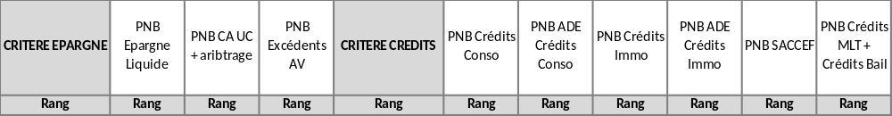
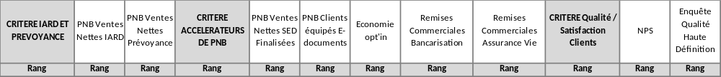
BAROMETRE PNB / QUALITE 2020 comment lire votre document ?
La planche « CLASSEMENTS »
Cette planche reprend les classements pour l’ensemble des indicateurs des planches critères.
Le Baromètre PNB / QUALITE 2020

Slide 11
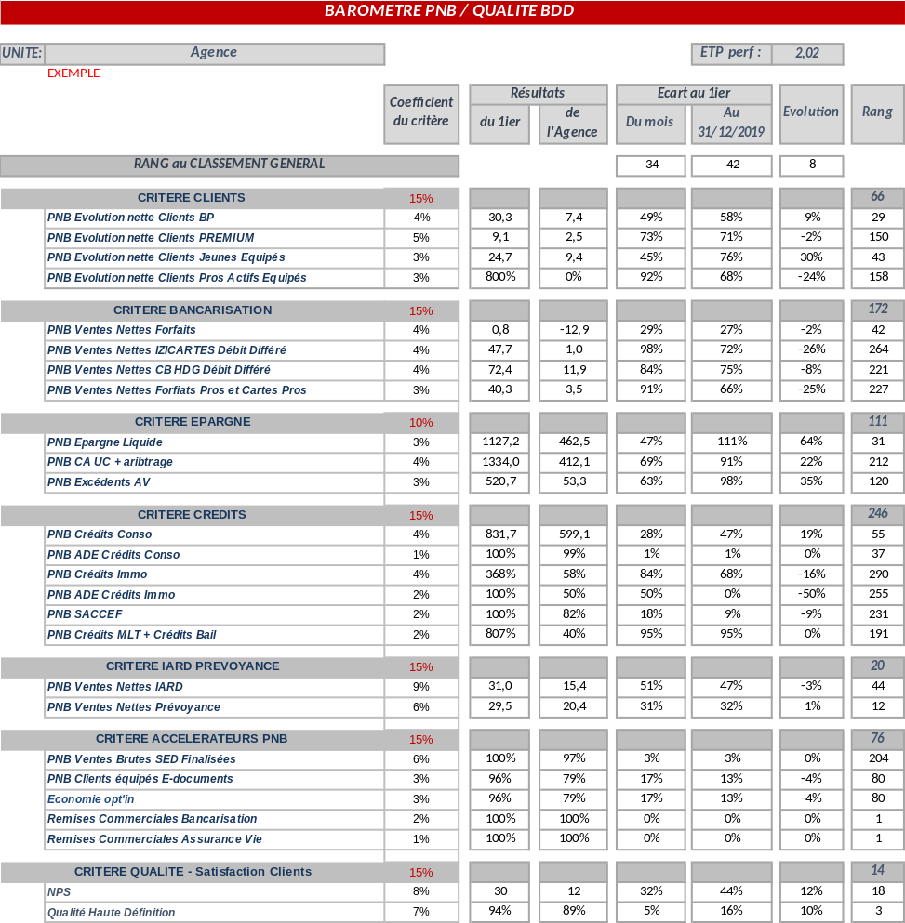
BAROMETRE PNB / QUALITE 2020 comment lire votre document ?
La « FICHE AGENCE »
Le coefficient appliqué à chaque critère.
Le Baromètre PNB / QUALITE 2020

Slide 12
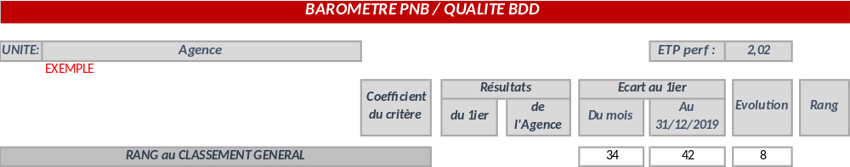
BAROMETRE PNB / QUALITE 2020 comment lire votre document ?
La « FICHE AGENCE »
Retrouvez le « classement général » de votre entité :
à la date d’arrêté de votre suivi (mois M),
au 31/12/2019,
ainsi que son évolution (rang au mois M – rang au 31/12/2019).
Le Baromètre PNB / QUALITE 2020
Pour le calcul de la Part Variable relative : sera pris en compte le meilleur des 2 classements (rang au 31/12 ou évolution).

Slide 13
BAROMETRE PNB / QUALITE 2020 les clés de lecture
Le fonctionnement du BAROMÈTRE PNB / QUALITE 2020 :
Il est basé sur le principe de l’Ecart au Premier,
Les PNB sont ramenés par critère à une réalisation par ETP,
La Facilité à joindre by QHD est un taux,
Le NPS by SAE est une valeur faciale.
Les réalisations sont comparées entre elles pour déterminer des écarts en pourcentage,
Chaque critère est ensuite additionné pour déterminer l’écart global par critère.
La clé du BAROMETRE BDD : LA DIMINUTION DES ÉCARTS LES PLUS IMPORTANTS
Le Baromètre PNB / QUALITE 2020
Exemple :
L’écart au 1er pour l’agence A est calculé à partir de la perf par ETP soit 13,8/14,4 soit 4,2%, pour l’agence B : 11,7/14,4 soit 19,2%.
En réalisant 16 ventes supplémentaires, l’agence B passe 2ème : 70+16 = 86 ventes et réduit son écart de 18,4%.
Agence | Nb ETP | Réal. | Réal./ETP | Ecart au 1er | Rang
Agence A | 4,0 | 55 | 13,8 | 4,2% | 2
Agence B | 6,0 | 70 | 11,7 | 19,2% | 3
Agence C | 9,0 | 130 | 14,4 | 0,0% | 1
Agence | Nb ETP | Réal. | Réal./ETP | Ecart au 1er | Rang
Agence A | 4,0 | 55 | 13,8 | 4,2% | 3
Agence B | 6,0 | 86 | 14,3 | 0,8% | 2
Agence C | 9,0 | 130 | 14,4 | 0,0% | 1
Dans les cas où l'écart au 1er maximum dépasse 150% et pour ne pas donner trop d'importance à un seul indicateur, il sera opéré un plafonnement de cet écart au 1er à hauteur de 150%.

Slide 14
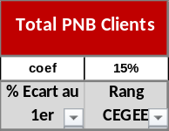
BAROMETRE PNB / QUALITE 2020 les clés de lecture
Comment sont calculés les 4 classements ? Exemple pour le critère « PNB Clients »
1
La « moyenne écart au 1er » est tout d’abord calculée à partir des écarts au 1er et des coefficients. Exemple pour l’agence A :
Moyenne des écarts au 1er = {(46% x 4%)+(92% x 5%)+(60% x 3%)+(100% x 3%)} / 15% = 76%
2
Un écart au 1er est ensuite calculé à partir de cette moyenne. Dans l’exemple, l’agence classée 1ère à une moyenne d’écart au 1er de 42% soit pour l’agence A : 76% - 42% = 34%
Le Baromètre PNB / QUALITE 2020
3
Le calcul du rang de l’agence est déterminé ensuite.
Agence | PNB Evolution nette clients BP |  | PNB Evolution nette relations PREMIUM |  | PNB Evolution nette clients Jeunes équipés |  | PNB Evolution nette clients Pros Actifs Equipés |  | Total Conquête
 | Coef : 4% |  | Coef : 5% |  | Coef : 3% |  | Coef : 3% |  | Coef : 15%
 | % Ecart au 1er | Rang | % Ecart au 1er | Rang | % Ecart au 1er | Rang | % Ecart au 1er | Rang | Moyenne écart au 1er | % Ecart au 1er | Rang
Agence A | 46% | 27 | 92% | 237 | 60% | 95 | 100% | 179 | 76% | 34% | 116
1
2
3
Dans l’exemple, l’agence classée numéro 1 a une Moyenne d’écart au 1er de 42%.
[(10% x 4%) + (2% x 4%) + (57% x 3%) + (102% x 4%)] / 15% = 42%

Slide 15
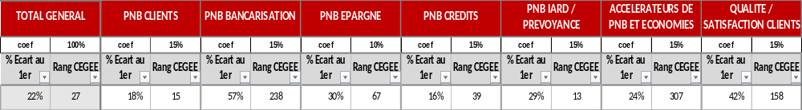
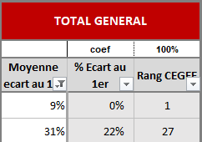
BAROMETRE PNB / QUALITE 2020 les clés de lecture
Comment est calculé le Total Général de l’agence A?
1
2
3
Le Baromètre PNB / QUALITE 2020
La « moyenne écart au 1er » est tout d’abord calculée à partir des écarts au 1er des 7 critères et des coefficients.
Exemple pour l’agence A :
Moy. des écarts au 1er = (18% x 15%)+(57% x 15%)+(30% x 10%)+(16% x 15%)+(29% x 15%) + (24% x 15%) + (42% x 15%) = 31%
Cette moyenne est calculée pour toutes les agences. Et l’agence classée 1ère est celle dont la moyenne est la plus faible.
1
2
Un écart au 1er est ensuite calculé à partir de cette moyenne.
3
Le calcul du rang de l’agence est déterminé ensuite.

Slide 16

BAROMETRE PNB / QUALITE 2020
LES ETP
  L’ETP AGENCE
  Mis à jour chaque mois et calculé en moyenne annuelle
Niveau Agence :
Comptabilisation de tous les collaborateurs affectés dans une agence (yc sites rattachés).
Niveau Direction Commerciale :
Somme des ETP des agences rattachées à la Direction Commerciale
Intégration de tous les postes rattachés à la Direction Commerciale (DR, Marchés, Assistants, PRO, GP, RRC/ARC, …)
Nature des contrats et poids de référence :
ETP moyens mensuels CDI (prise en compte des temps partiels) => 100%
ETP moyens mensuels CDD / Intérimaires => 100%
Apprentis et intérimaires d’été => 0%
Exclusions :
ETP CDI dont le contrat est suspendu (ex : congés sans solde, absences longues maladies)
ETP CDI mis à disposition (GCE BS, Ecureuil Crédit, etc.)
ETP CDI représentants du personnel (à la hauteur du temps passé pour les délégations, temps de réunion)
Comptabilisation des absences des collaborateurs :
Maladies dès le 1er jour d’absence
Congés spéciaux (enfant soin, décès…)
LE BAROMETRE PNB / QUALITE 2020

Slide 17
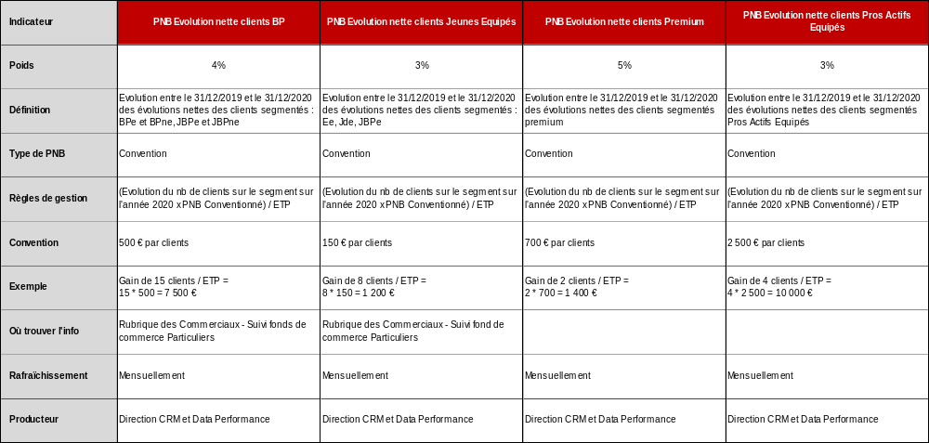
BAROMETRE PNB / QUALITE 2020 les critères - définition
Critère « PNB CLIENTS » :
LE BAROMETRE PNB / QUALITE 2020

Slide 18
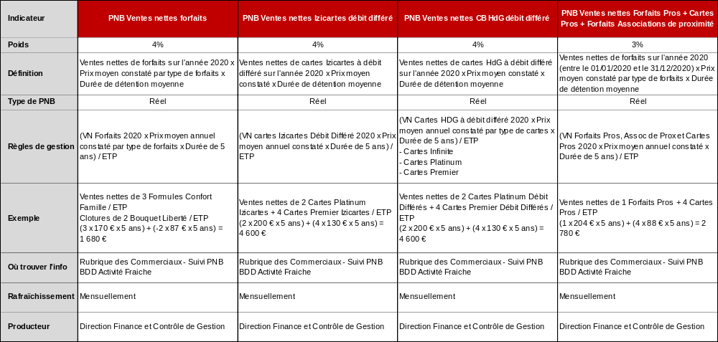
BAROMETRE PNB / QUALITE 2020 les critères - définition
Critère « PNB BANCARISATION » :
LE BAROMETRE PNB / QUALITE 2020

Slide 19
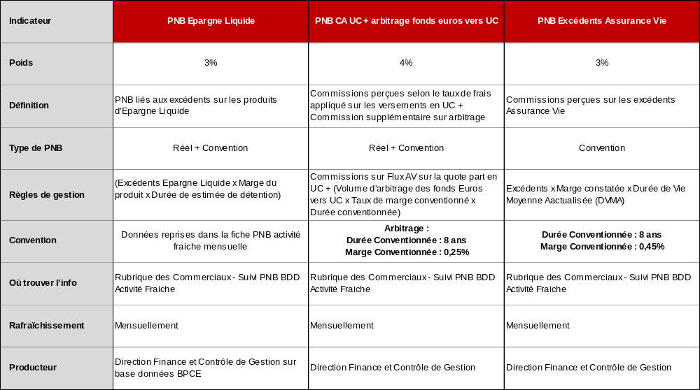
BAROMETRE PNB / QUALITE 2020 les critères - définition
Critère « PNB EPARGNE » :
LE BAROMETRE PNB / QUALITE 2020

Slide 20
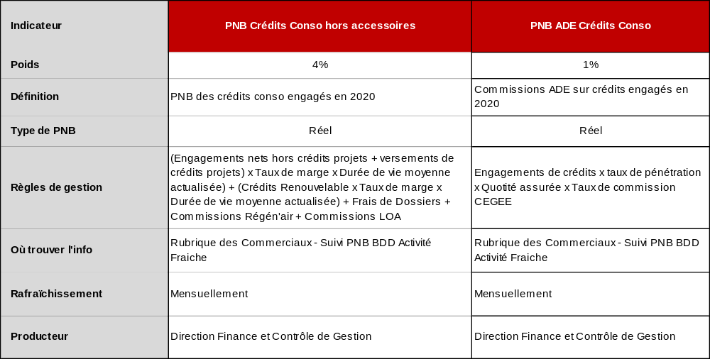
BAROMETRE PNB / QUALITE 2020 les critères - définition
Critère « PNB CREDITS » :
LE BAROMETRE PNB / QUALITE 2020

Slide 21
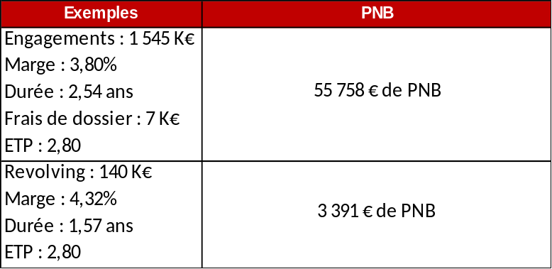
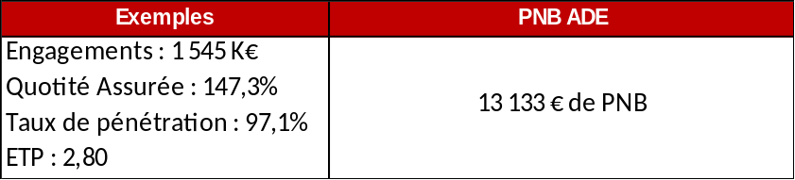
BAROMETRE PNB / QUALITE 2020 les critères - définition
Critère « PNB CREDITS » :
LE BAROMETRE PNB / QUALITE 2020

Slide 22
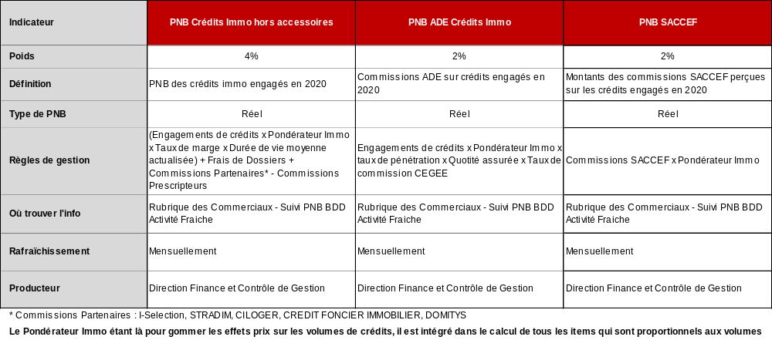
BAROMETRE PNB / QUALITE 2020 les critères - définition
Critère « PNB CREDITS » :
LE BAROMETRE PNB / QUALITE 2020

Slide 23
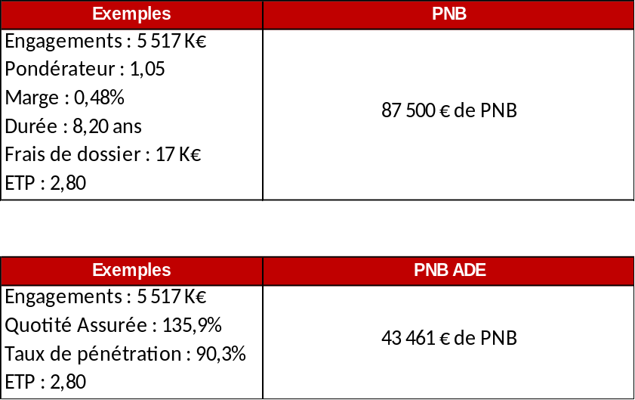

BAROMETRE PNB / QUALITE 2020 les critères - définition
Critère « PNB CREDITS » :
LE BAROMETRE PNB / QUALITE 2020
Pondérateur : Le « pondérateur » est un coefficient multiplicateur qui est appliqué aux volumes d’engagements pour atténuer les disparités de valeurs des biens sur le territoire.
Les coefficients s’établissent de 1 à 1,25

Slide 24
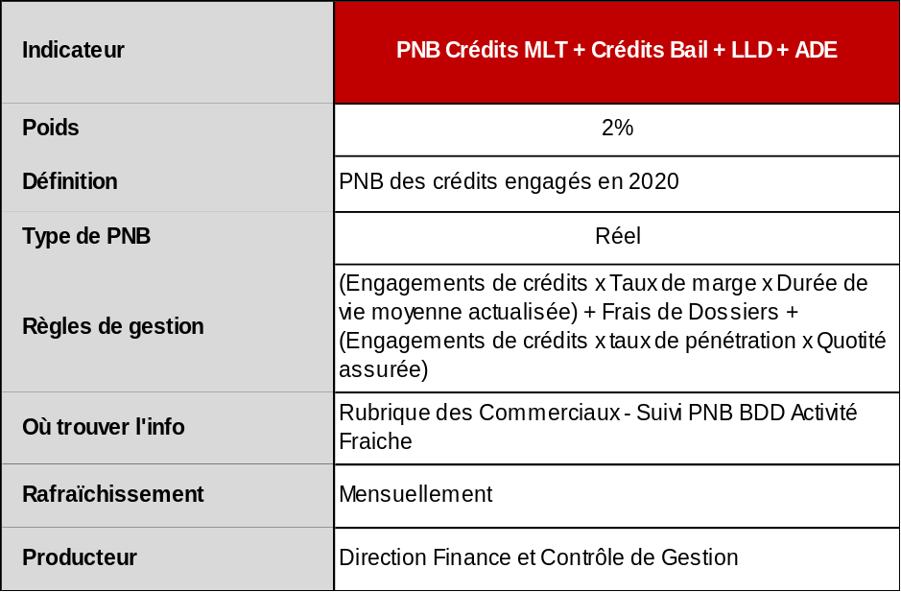

BAROMETRE PNB / QUALITE 2020 les critères - définition
Critère « PNB CREDITS » :
LE BAROMETRE PNB / QUALITE 2020

Slide 25
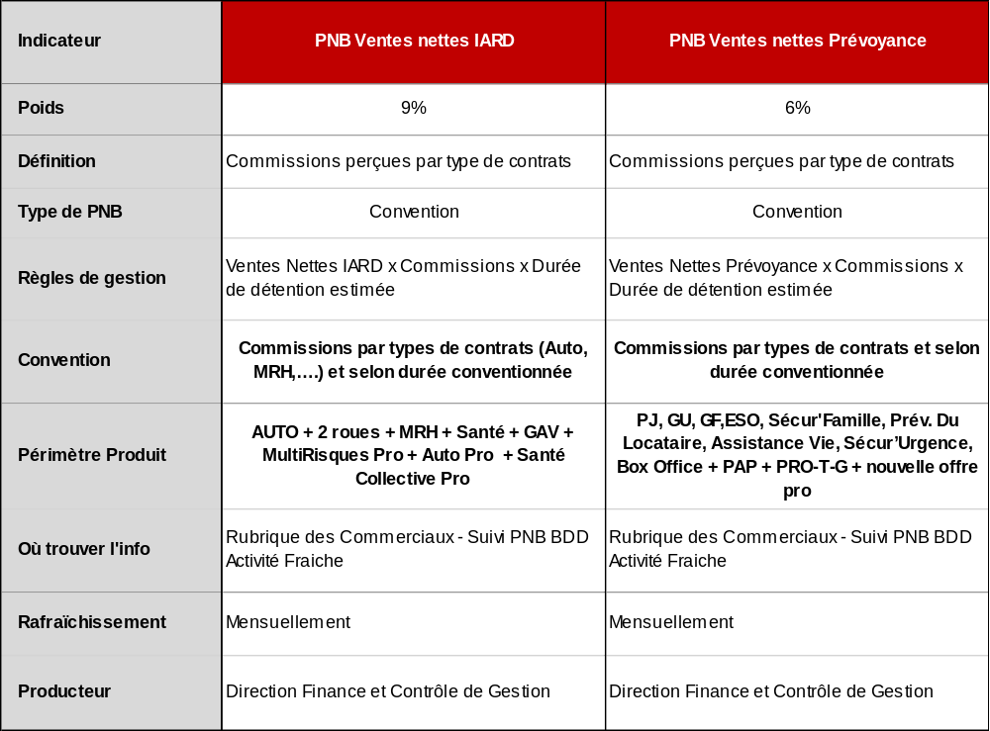
BAROMETRE PNB / QUALITE 2020 les critères - définition
Critère « PNB IARD ET PREVOYANCE » :
LE BAROMETRE PNB / QUALITE 2020

Slide 26
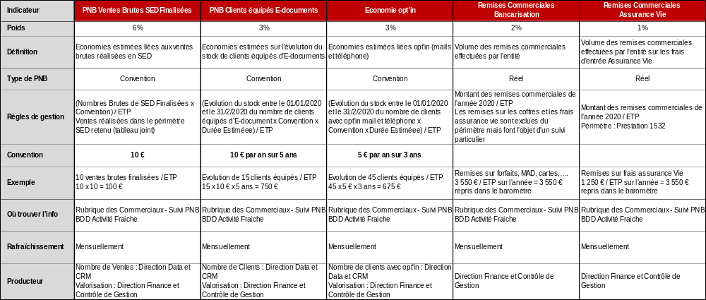
BAROMETRE PNB / QUALITE 2020 les critères - définition
Critère « ACCELERATEURS DE PNB ET ECONOMIES » :
LE BAROMETRE PNB / QUALITE 2020

Slide 27
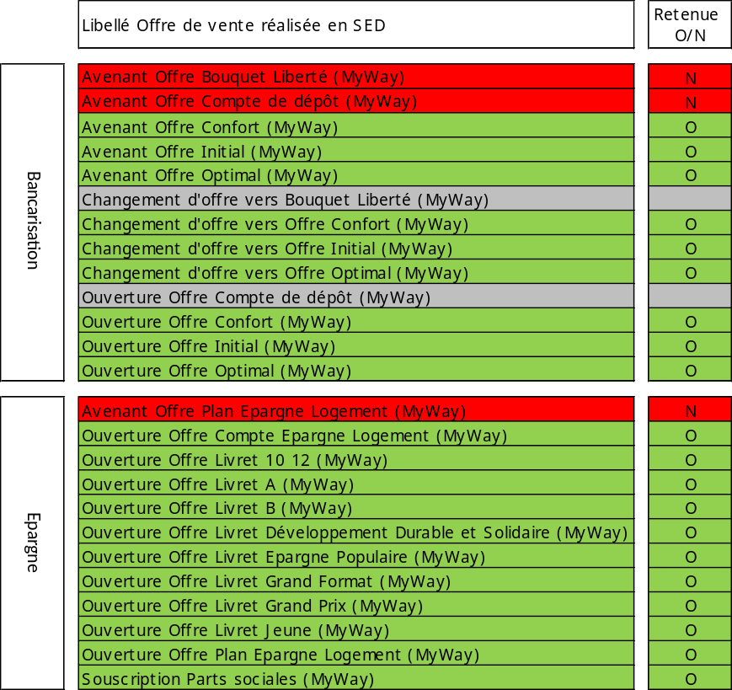
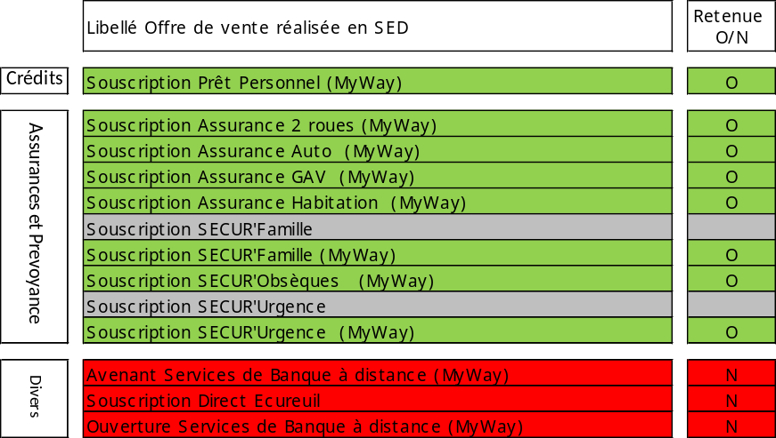
BAROMETRE PNB / QUALITE 2020 les critères - définition
Critère « ACCELERATEURS DE PNB ET ECONOMIES » :
Détails des opérations entrant dans le périmètre de la SED
LE BAROMETRE PNB / QUALITE 2020

Slide 28
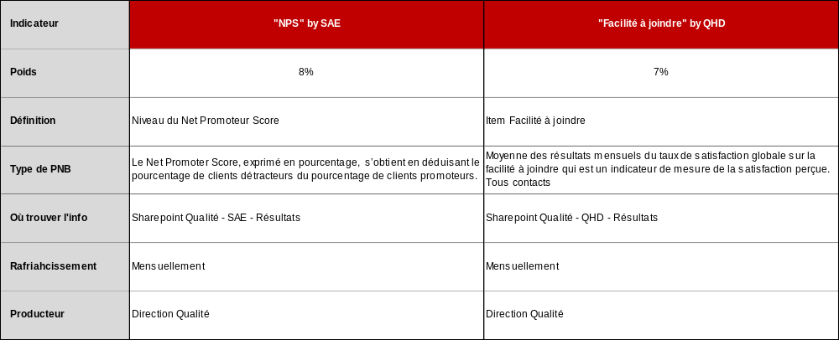
BAROMETRE PNB / QUALITE 2020 les critères - définition
Critère « QUALITE / SATISFACTION CLIENTS » :
LE BAROMETRE PNB / QUALITE 2020

Slide 29
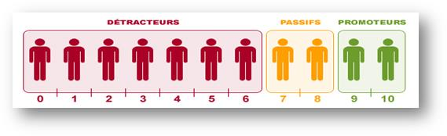
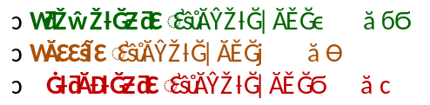

BAROMETRE PNB / QUALITE 2020 les critères - définition
Critère « QUALITE / SATISFACTION CLIENTS » :
Le Net Promoter Score est un indicateur de mesure de la recommandation.
A la question « Sur une échelle de 0 à 10 où 0 signifie « pas du tout » et 10 signifie « tout à fait », dans quelle mesure recommanderiez-vous la Caisse d’Epargne à votre famille, vos amis, vos collègues de travail ? »
  Les clients qui nous donnent une note de 9 à 10 sont dits « promoteurs », évalués en pourcentage du total des clients répondants
  Les clients qui nous donnent une notre de7 à 8 sont dits » neutres » , évalués en pourcentage du total des clients répondants
  Les clients qui nous donnent une notre de 0 à 6 sont dits « détracteurs » , évalués en pourcentage du total des clients répondants
Le Net Promoter Score, exprimé en pourcentage, s’obtient en déduisant le pourcentage de clients détracteurs du pourcentage de clients promoteurs.
LE BAROMETRE PNB / QUALITE 2020

Slide 30
BAROMETRE PNB / QUALITE 2020 les critères - définition
Critère « QUALITE / SATISFACTION CLIENTS » :
QHD : Le taux de satisfaction globale sur la facilité à joindre est un indicateur de mesure de la satisfaction perçue. (Tous contacts)
A la question « Comment avez-vous apprécié la facilité à joindre votre conseiller ou votre agence ? », les clients optent pour un des 4 niveaux de satisfaction qui leur sont proposés en réponse : très satisfait, assez satisfait, peu satisfait, pas du tout satisfait.
Voici comment elle apparaît dans le questionnaire adressé à nos clients :
LE BAROMETRE PNB / QUALITE 2020

Slide 31
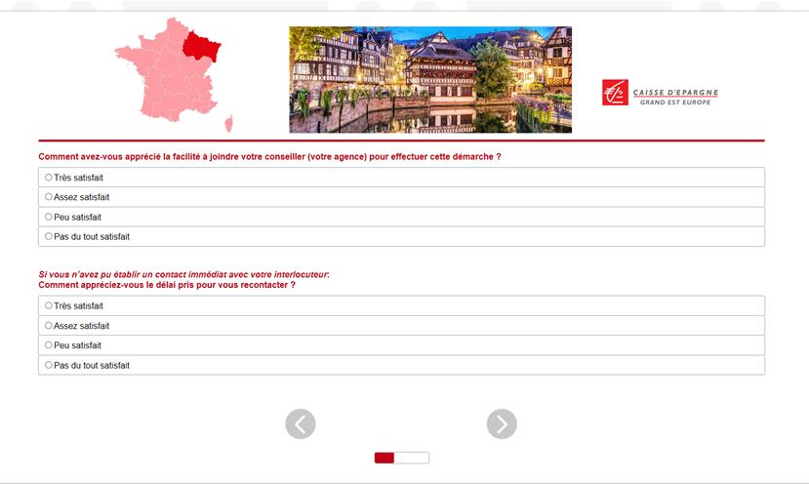
BAROMETRE PNB / QUALITE 2020 les critères - définition
Critère « QUALITE / SATISFACTION CLIENTS » :
QHD : Le taux de satisfaction globale sur la facilité à joindre est un indicateur de mesure de la satisfaction perçue. (Tous contacts)
LE BAROMETRE PNB / QUALITE 2020

Slide 32
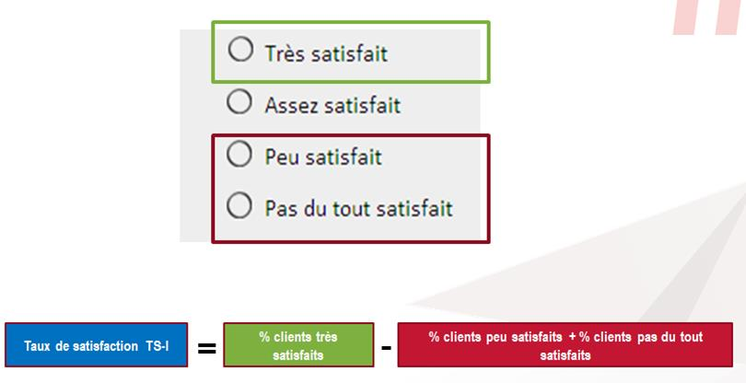
BAROMETRE PNB / QUALITE 2020 les critères - définition
Critère « QUALITE / SATISFACTION CLIENTS » :
QHD : Le taux de satisfaction globale sur la facilité à joindre est un indicateur de mesure de la satisfaction perçue. (Tous contacts)
Le taux de satisfaction TS-I, exprimé en pourcentage, s’obtient en déduisant la somme des pourcentages des clients peu satisfaits et des clients pas du tout satisfaits du pourcentage de clients très satisfaits.
LE BAROMETRE PNB / QUALITE 2020
L’indicateur retenu pour la part variable 2020 est la moyenne arithmétique des performances mensuelles de l’année civile pour chaque entité.

